Slide 1
welkom
Notes:
LN

Slide 2
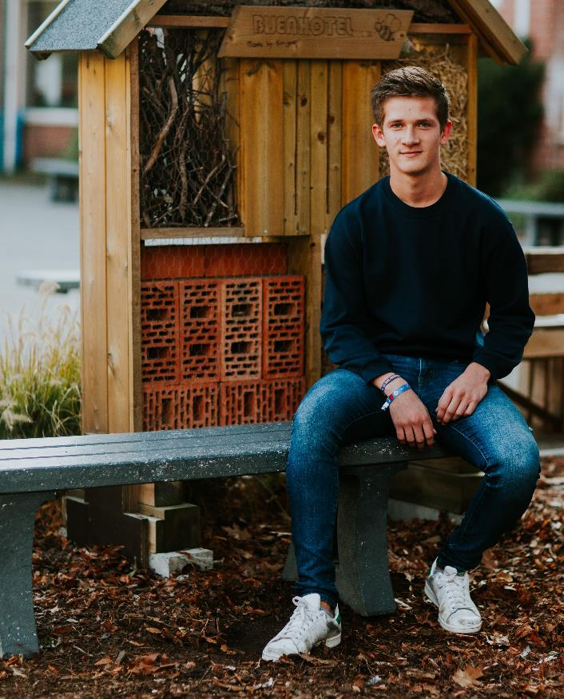
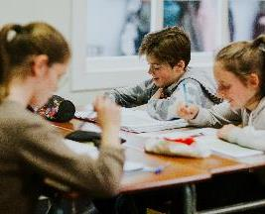
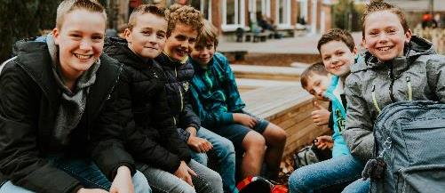
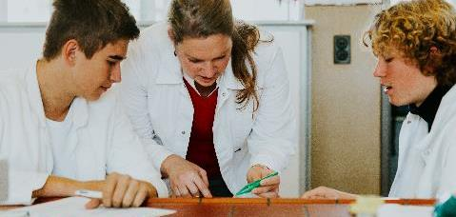
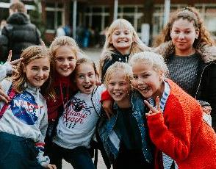
INFOAVOND STUDIEKEUZE TWEEDE GRAAD
Welke keuzes zijn er?
Profielen van onze studierichtingen met getuigenis van leerlingen
Mogelijkheden in vervolgonderwijs?
Hoe kiezen en omgaan met attesteringen?
‘Ik merk dat we goed worden voorbereid op onze verdere studies. Onze leerkrachten staan ook steeds open voor onze vragen.’
Notes:
LN

Slide 3
NIEUWE STRUCTUUR 2DE GRAAD en 3DE GRAAD S.O.?
3 finaliteiten
DOORSTROOM-
GERICHT (D)
DUBBELE FINALITEIT (D/A)
ARBEIDSMARKT-
GERICHT (A)
8 studie- domeinen
Economie en organisatie
Maatschappij en Welzijn
STEM
Taal en Cultuur
Land- en tuinbouw
Sport
Voeding en horeca
Kunst en creatie (KSO)
ASO (DOD)
TSO (DGD)
TSO
BSO
Notes:
LN

Slide 4
MOGELIJKHEDEN STJ?
2DE GRAAD doorstroomfinaliteit (D)
ASO = domeinoverschrijdend (DOD)
TSO = domeingebonden
‘STEM’ (DGD)
ECONOMISCHE WETENSCHAPPEN
MODERNE TALEN
NATUUR- WETENSCHAPPEN
TECHNOLOGISCHE WETENSCHAPPEN
3DE GRAAD doorstroomfinaliteit (D)
ASO = domeinoverschrijdend (DOD)
TSO = domeingebonden
‘STEM’ (DGD)
ECONOMIE-
MODERNE TALEN
ECONOMIE-
WISKUNDE
MODERNE TALEN -
WETENSCHAPPEN
WISKUNDE-
WETENSCHAPPEN
TECHNOLOGISCHE WETENSCHAPPEN en ENGINEERING
i.s.m. DBM-Essen
Notes:
LN/ Vervolgopleidingen in H.O. → laatste dia’s

Slide 5
Even inzoomen op het doorstroomprofiel (DOD)
Brede interesse voor het geheel van de vorming.
Inzicht in complexe leerinhouden en verbanden kunnen leggen.
Snel complexe en abstracte inhouden kunnen verwerken en automatiseren.
Logisch en kritisch kunnen denken.
Talig sterk zijn en nauwkeurig werken.
Goede zelforganisatie en planmatige, nauwkeurige aanpak.
Notes:
LN

Slide 6
De studierichting ECONOMISCHE WETENSCHAPPEN
Notes:
VET

Slide 7
LESSENTABELLEN
EW | 3de jaar | 4de jaar
GODSDIENST | 2 | 2
NEDERLANDS | 4 | 4
FRANS | 4 | 4
ENGELS | 3 | 2
DUITS | 0 | 1
AARDRIJKSKUNDE | 1 | 1
GESCHIEDENIS | 2 | 2
LO | 2 | 2
MEAV | 1 | 1
INFORMATICA | 1 | 0
ECONOMIE | 4 | 4
WISKUNDE | 5 | 6
FYSICA | 1 | 1
BIOLOGIE | 1 | 1
CHEMIE | 1 | 1
TOTAAL | 32 | 32
Notes:
VET
Keuzes van de school
ifv GLP ICT → 1u INF in 3
ifv doorstroom 3de graad MT→ DUI in 4
extra uur WIS en MEAV in 4

Slide 8
De studierichting ECONOMISCHE WETENSCHAPPEN
Sterk theoretische en uitdagende doorstroomrichting.
Uitgebreid pakket economie en wiskunde.
Verdiepende basisvorming moderne vreemde talen
Logisch en kritisch denken (wiskundige en economische concepten begrijpen en toepassen).
Cesuurdoelen voor economie: keuzegedrag producent en consument, marktwerking, internationale handel en economische integratie.
Via het project economie in het 2de jaar heb je al een beeld van wat je mag verwachten.
Notes:
VET

Slide 9
De studierichting ECONOMISCHE WETENSCHAPPEN
Wie zoeken we?
Je wil graag weten waarom dingen gebeuren in de wereld.
Je bent nieuwsgierig naar de denkwijze van bedrijven bij verschillende situaties.
Je houdt van logica en durft kritisch te zijn voor wat je gaat verwerken.
Notes:
VET

Slide 10
Leerlingen EW aan het woord

Slide 11
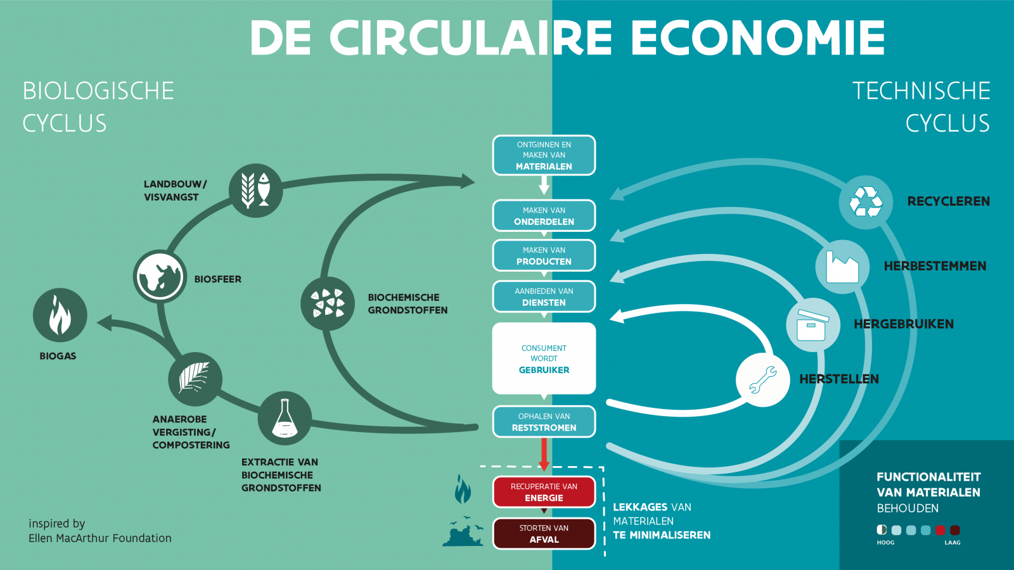
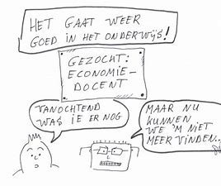
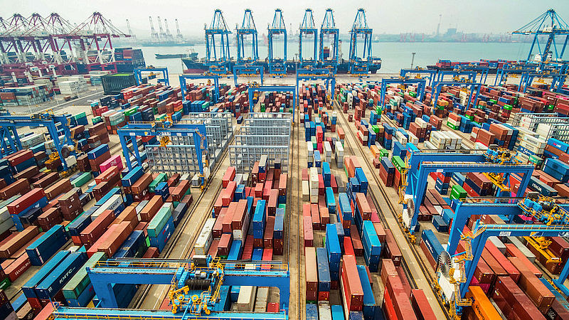
Boeiende toekomst
Notes:
VET/ foto’s anapassen ifv beroepen, sectoren van tewerkstelling (handelswetenschappen, bedrijfsmanagement, leraar…)

Slide 12
De studierichting MODERNE TALEN
Notes:
PM/FRC

Slide 13
LESSENTABELLEN
MT | 3de jaar | 4de jaar
GODSDIENST | 2 | 2
NEDERLANDS | 5 | 4
FRANS | 5 | 4
ENGELS | 3 | 3
DUITS | 0 | 2
AARDRIJKSKUNDE | 1 | 1
GESCHIEDENIS | 2 | 2
LO | 2 | 2
MEAV | 1 | 1
INFORMATICA | 1 | 0
COMMUNICATIEWETENSCh. | 1 | 2
ECONOMIE | 2 | 2
WISKUNDE | 4 | 4
FYSICA | 1 | 1
BIOLOGIE | 1 | 1
CHEMIE | 1 | 1
TOTAAL | 32 | 32
Notes:
PM/FRC
Keuzes van de school
ifv GLP ICT → 1u INF in 3
ifv brede vorming en voldoende aandacht voor artistieke vorming: 1u extra MEAV in 4
ifv doorstroom 3de graad EMT of BW→ 2u ECO in 3 en 4

Slide 14
De studierichting MODERNE TALEN
Sterk theoretische en uitdagende doorstroomrichting.
Extra aandacht voor vreemde talen en communicatiewetenschappen
Verdieping voor WIS, FYS en CHE
+2u Economie ifv afstudeerrichting EMT
Notes:
PM/FRC

Slide 15
De studierichting MODERNE TALEN
Wie zoeken we?
Je bent talig sterk en communiceert graag.
Je ontdekt graag hoe taal als systeem werkt.
Je bent nieuwsgierig naar andere culturen.
Je bent geboeid door literatuur en een analytische benadering van teksten.
Je wil inzicht verwerven in media en communicatie.
Notes:
PM/FRC

Slide 16
Leerlingen MT aan het woord

Slide 17
De studierichting MODERNE TALEN
Heb jij een ❤️ voor talen?
"La connaissance des langues est la porte de la sagesse" Roger Bacon
Notes:
PM/FRC - studierichtingen H.O. + beroepen/foto’s aanpassen? Bv. leraar, journalist, advocaat,…

Slide 19
De studierichting NATUUR- WETENSCHAPPEN
Notes:
HE

Slide 20
LESSENTABELLEN
NW | 3de jaar | 4de jaar
GODSDIENST | 2 | 2
NEDERLANDS | 4 | 4
FRANS | 4 | 4
ENGELS | 3 | 2
DUITS | 0 | 1
AARDRIJKSKUNDE | 1 | 1
GESCHIEDENIS | 2 | 2
LO | 2 | 2
MEAV | 1 | 1
INFORMATICA | 1 | 0
WISKUNDE | 5 | 6
FYSICA | 2 | 2
BIOLOGIE | 2 | 2
CHEMIE | 2 | 2
VRIJE RUIMTE | 1 | 1
TOTAAL | 32 | 32
Notes:
Keuzes van de school
ifv GLP ICT → 1u INF in 3
ifv brede vorming en voldoende aandacht voor artistieke vorming: 1u extra MEAV in 4
1u extra WIS in 4
ifv doorstroom 3de graad MT --> 1u DUI in 4
Vrije ruimte in 3 en 4: wetenschappelijk werk, verdiepte stemdoelen

Slide 21
De studierichting NATUURWETENSCHAPPEN
Sterk theoretische en uitdagende doorstroomrichting.
Extra aandacht voor kernwetenschappen: biologie, chemie, fysica en wiskunde
Verdieping moderne vreemde talen
Deductief, empirisch en probleemoplossend denken vanuit kernwetenschappen
Notes:
HE

Slide 22
De studierichting NATUURWETENSCHAPPEN
Deductief?
afleiden van nieuwe stelling, bewering of hypothese uit bestaande stellingen
logische conclusies trekken
Empirisch?
gebaseerd op waarneming
proeven en experimenten
Probleemoplossend?
Problemen analyseren
plan opstellen
Notes:
HE

Slide 23
De studierichting NATUURWETENSCHAPPEN
Wie zoeken we?
Je bent nieuwsgierig naar de wetenschap achter de natuurlijke verschijnselen
Je gaat graag op onderzoek uit
Je kan planmatig en nauwkeurig werken
Je leert graag nieuwe dingen bij
Je kan je kennis toepassen in andere contexten en op nieuwe problemen (=inzicht)
Je legt vlot verbanden
Notes:
interesse basisoptie NAW

Slide 24
Leerlingen NW aan het woord

Slide 25
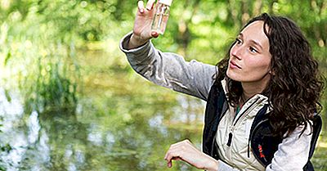
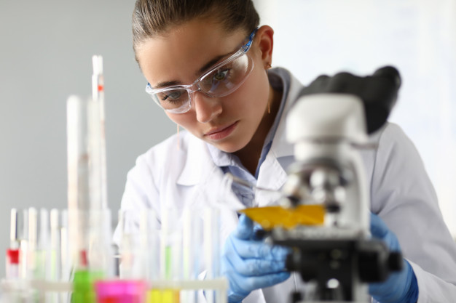
De studierichting NATUURWETENSCHAPPEN
Word jij de professional van morgen?
Notes:
HE-wat verder studeren?

Slide 26
De studierichting TECHNOLOGISCHE WETENSCHAPPEN
Notes:
OLN/Katleen

Slide 27
LESSENTABELLEN
TeW | 3de jaar | 4de jaar
GODSDIENST | 2 | 2
NEDERLANDS | 4 | 4
FRANS | 3 | 3
ENGELS | 2 | 2
DUITS | 0 | 0
AARDRIJKSKUNDE | 1 | 1
GESCHIEDENIS | 1 | 1
LO | 2 | 2
MEAV | 0 | 1
INFORMATICA | 1 | 0
WISKUNDE | 5 | 5
FYSICA (specifiek gedeelte) | 8 | 8
BIOLOGIE | 1 | 1
CHEMIE | 1 | 2
VRIJE RUIMTE | 1 | 0
TOTAAL | 32 | 32
Notes:
OLN/Kathleen
Keuzes van de scholen
ifv GLP ICT → 1u INF in 3
MEAV in 4de jaar
1u vrije ruimte in 3: titularisuur

Slide 28
De studierichting TECHNOLOGISCHE WETENSCHAPPEN
Sterk theoretische en uitdagende doorstroomrichting.
brede algemene vorming, wetenschappelijk denken, onderzoekend, experimenteel en exploratief aan het werk gaan
extra aandacht voor informaticawetenschappen, elektriciteit-elektronica, mechanica, thermodynamica, chemie, engineering
Denken in functie van concept, vaardig in modelleren en engineeren
Technologische uitdagingen oplossen
Notes:
OLN/Kathleen

Slide 29
De studierichting TECHNOLOGISCHE WETENSCHAPPEN
samenwerking DBM-Sint-Jozefinstituut
lessen op 2 campussen en in Robotland
afwisselend programma
minder nadruk op talen
wiskundig - wetenschappelijk
engineering
Robotland
Fablab met veel mogelijkheden
proefopstellingen met robots, drones,...
Notes:
OLN/kathleen

Slide 30
De studierichting TECHNOLOGISCHE WETENSCHAPPEN
Wie zoeken we?
Je kan logisch redeneren en verbanden leggen tussen complexe leerinhouden
Je ontdekt graag planmatige verbanden en gebruikt deze om problemen en technische uitdagingen op te lossen
Je vindt het uitdagend om exploratief, probleemoplossend en onderzoekend aan de slag te gaan
je gebruikt hiervoor graag je inzichten in wiskunde, toegepaste fysica en toegepaste chemie

Slide 31
Leerlingen TeW aan het woord
Notes:
OLN/Kathleen

Slide 32
De studierichting TECHNOLOGISCHE WETENSCHAPPEN
Word jij de uitvinder van morgen?
Notes:
OLN/Kathleen-wat verder studeren-foto’s beroepen?

Slide 33
LESSENTABELLEN + GLP ICT en FLP
LESSENTABEL 3de jaar | EW | MT | NW | TeW
GODSDIENST | 2 | 2 | 2 | 2
NEDERLANDS | 4 | 5 | 4 | 4
FRANS | 4 | 5 | 4 | 3
ENGELS | 3 | 3 | 3 | 2
DUITS | 0 | 0 | 0 | 0
AARDRIJKSKUNDE | 1 | 1 | 1 | 1
GESCHIEDENIS | 2 | 2 | 2 | 1
LO | 2 | 2 | 2 | 2
MEAV | 1 | 1 | 1 | 0
INFORMATICA | 1 | 1 | 1 | 1
COMMUNICATIEWETENSCh. | 0 | 1 | 0 | 0
ECONOMIE | 4 | 2 | 0 | 0
WISKUNDE | 5 | 4 | 5 | 5
FYSICA (specifiek gedeelte) | 1 | 1 | 2 | 8
BIOLOGIE | 1 | 1 | 2 | 1
CHEMIE | 1 | 1 | 2 | 1
VRIJE RUIMTE | 0 | 0 | 1 | 1
TOTAAL | 32 | 32 | 32 | 32
Notes:
LN geeft uitleg → talen, wiskunde en wetenschappen zijn in alle richtingen belangrijk (bv specifieke vorming of minstens verdiepte basisvorming voor WIS en talen)

Slide 34
LESSENTABELLEN + GLP ICT en FLP
LESSENTABEL 4de jaar | EW | MT | NW | TeW
GODSDIENST | 2 | 2 | 2 | 2
NEDERLANDS | 4 | 4 | 4 | 4
FRANS | 4 | 4 | 4 | 3
ENGELS | 2 | 3 | 2 | 2
DUITS | 1 | 2 | 1 | 0
AARDRIJKSKUNDE | 1 | 1 | 1 | 1
GESCHIEDENIS | 2 | 2 | 2 | 1
LO | 2 | 2 | 2 | 2
MEAV | 1 | 1 | 1 | 1
INFORMATICA | 0 | 0 | 0 | 0
COMMUNICATIEWETENSCh. | 0 | 2 | 0 | 0
ECONOMIE | 4 | 2 | 0 | 0
WISKUNDE | 6 | 4 | 6 | 5
FYSICA (specifiek gedeelte) | 1 | 1 | 2 | 8
BIOLOGIE | 1 | 1 | 2 | 1
CHEMIE | 1 | 1 | 2 | 2
VRIJE RUIMTE | 0 | 0 | 1 | 0
TOTAAL | 32 | 32 | 32 | 32
Notes:
LN

Slide 35
Katholieke scholengemeenschap Noorderkempen
6 kleinschalige, gemoedelijke scholen, op mensenmaat
Dichtbij en zorgzaam, sterk in begeleiding en oriëntering
Een duidelijk gezicht, profiel (identiteit-opvoedingsproject)
Samen een breed, regionaal studieaanbod waarbinnen elke leerling geholpen wordt de juiste plek te vinden
Notes:
LN

Slide 36
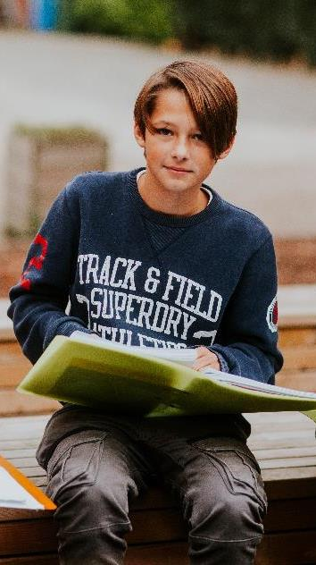
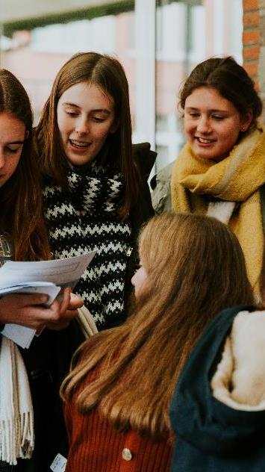
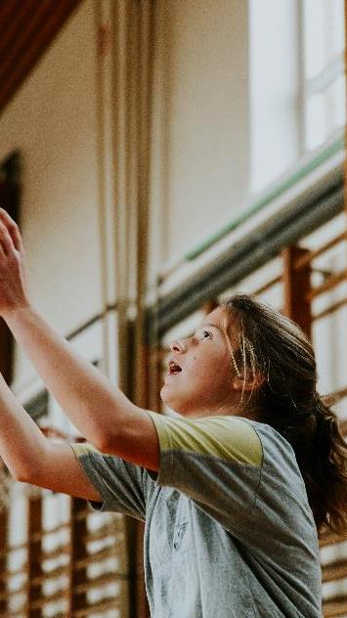
Een goede voorbereiding op de toekomst
Percentage studenten hoger onderwijs dat afstudeert op
Leerlingen van het Sint-Jozefinstituut behalen
gemiddeld sneller en vaker een bachelordiploma.
Notes:
LN

Slide 37
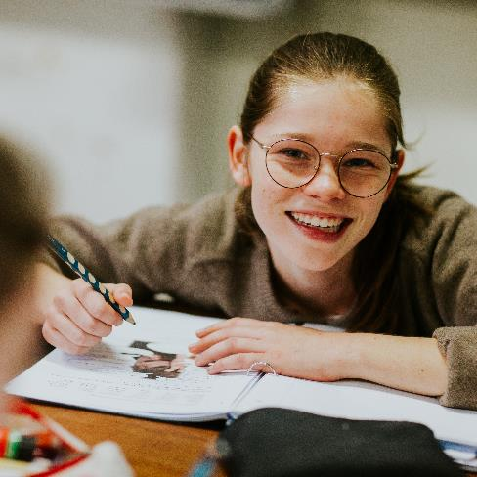
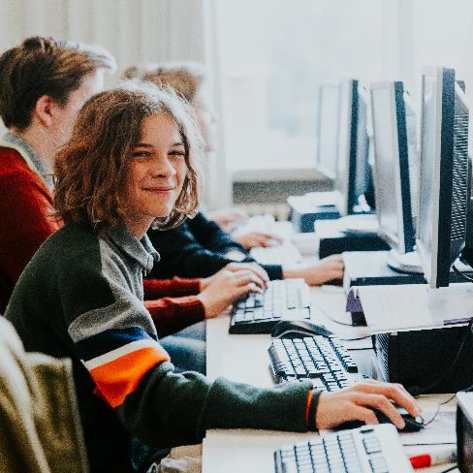
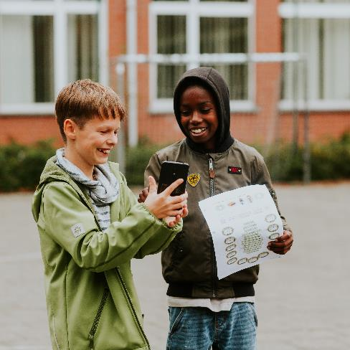
Een goede voorbereiding op de toekomst
CEO
ECONOMIE
WETENSCHAPPEN - WISKUNDE
MODERNE TALEN - WETENSCHAPPEN
5% vaker een diploma dan gemiddeld in Vlaanderen
Academische toprichtingen: industriële wetenschappen
en ingenieurswetenschappen
Opvallend goed in het eerste jaar van een academische bachelor
Notes:
LN

Slide 38
Hoe kiezen en OMGAAN MET ATTESTERING?
Studiekeuzetraject op school
Rol van klassenleraar 2MOW
Plaats van projecten
Onderwijskiezer.be
Albert Einstein
A-B-C + advies DKR!
Ken jezelf!
Hoor en kijk rond!
Notes:
MSL

Slide 39
Vervolg studiekeuzetraject in 2de jaar
Project studiekeuze tijdens Lessen Taal & cultuur
Verkenning vak economie
januari: project economie “start je eigen webshop”
18 mei: Topteam businessgame
Individueel gesprek met elke leerling derde trimester
bevraging studiekeuze voor juni-examens + advies bij eindrapport.
Altijd welkom voor vragen!
Albert Einstein
Notes:
MSL

Slide 40
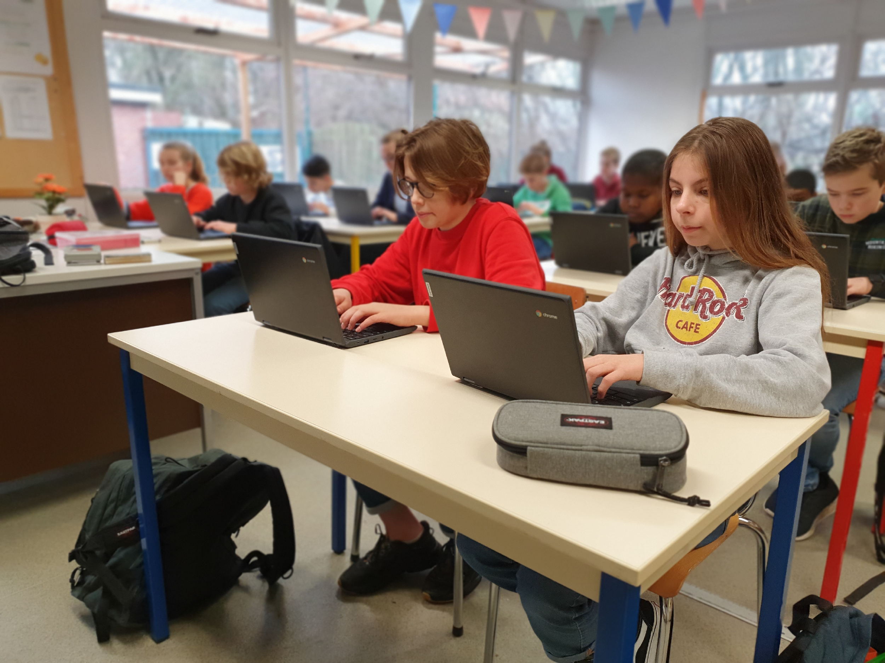
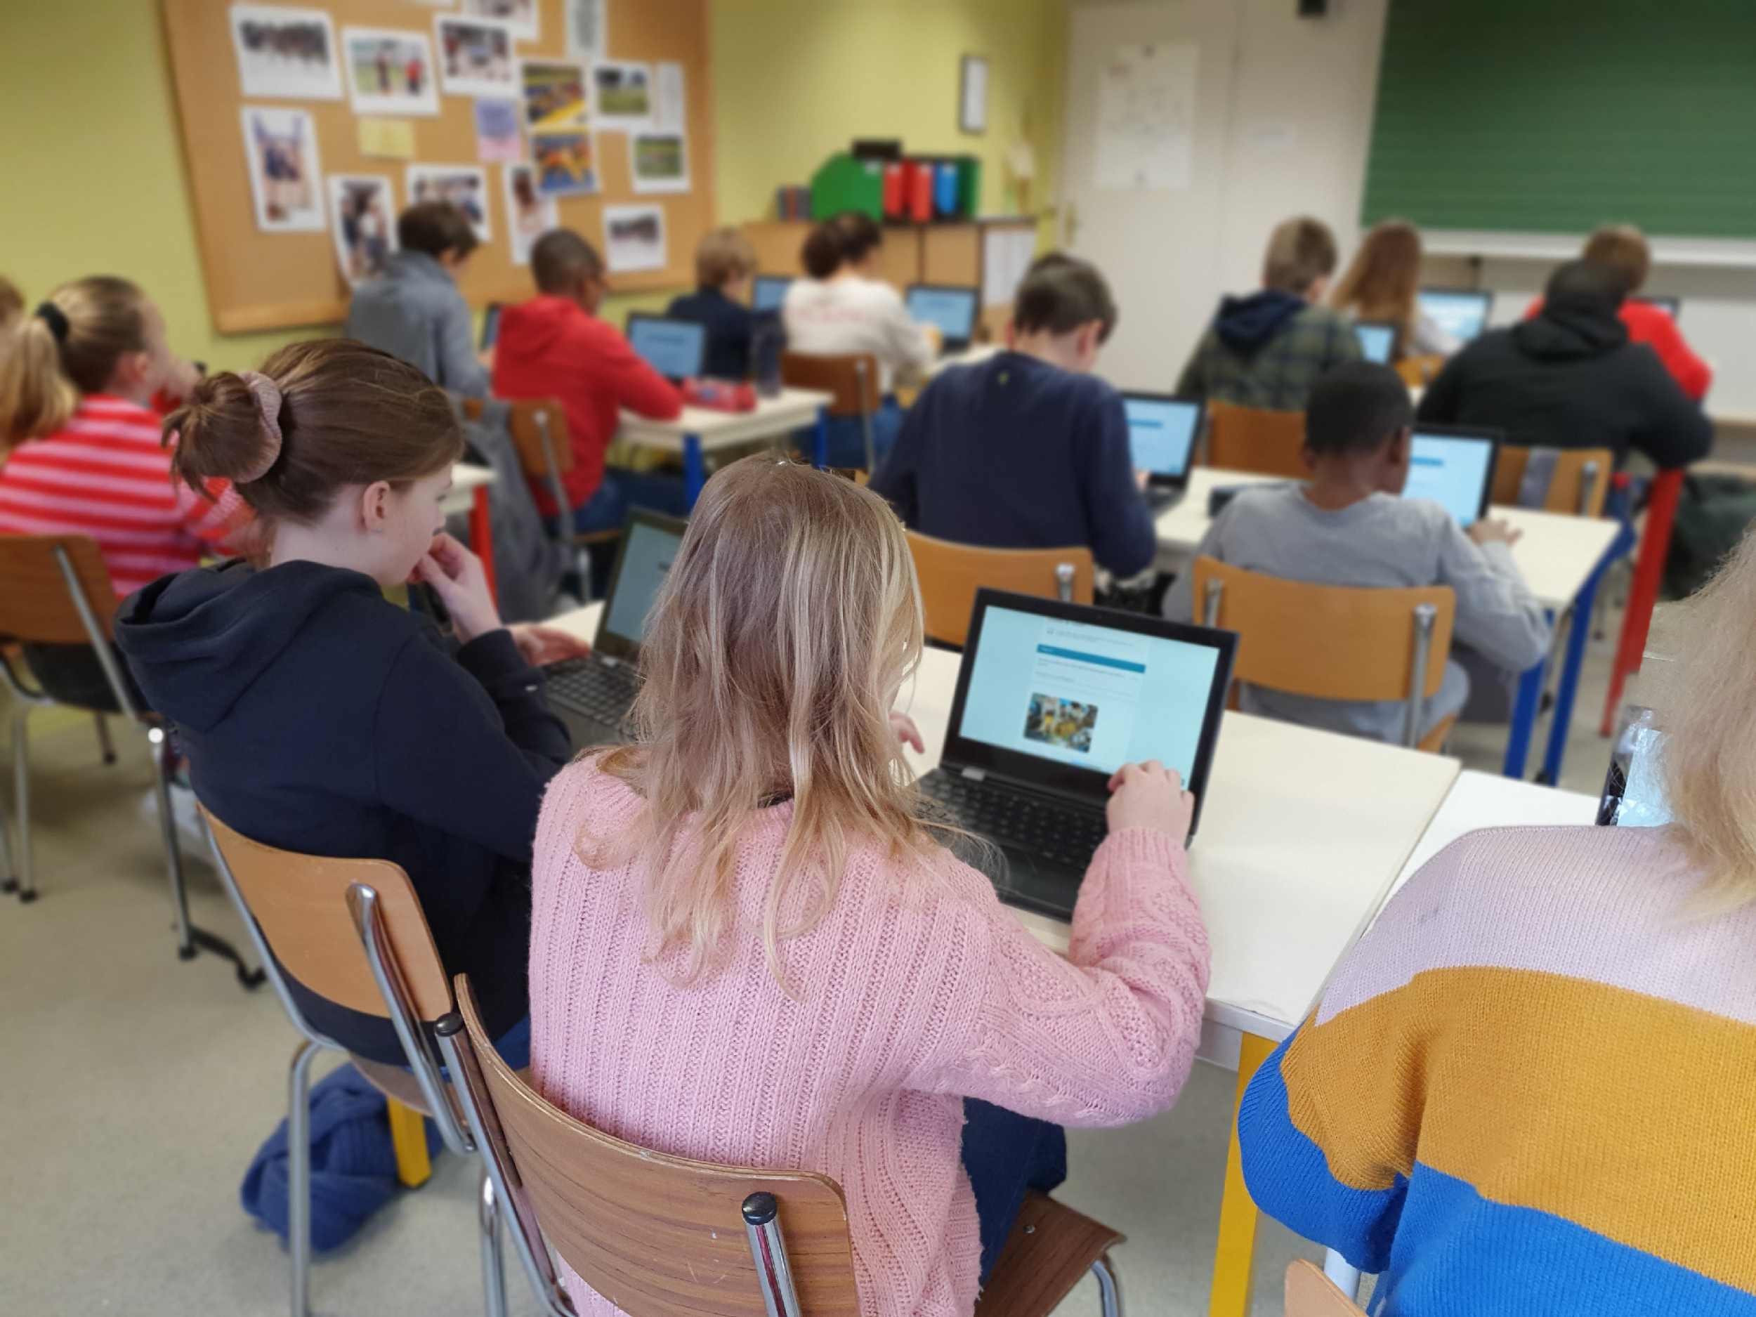
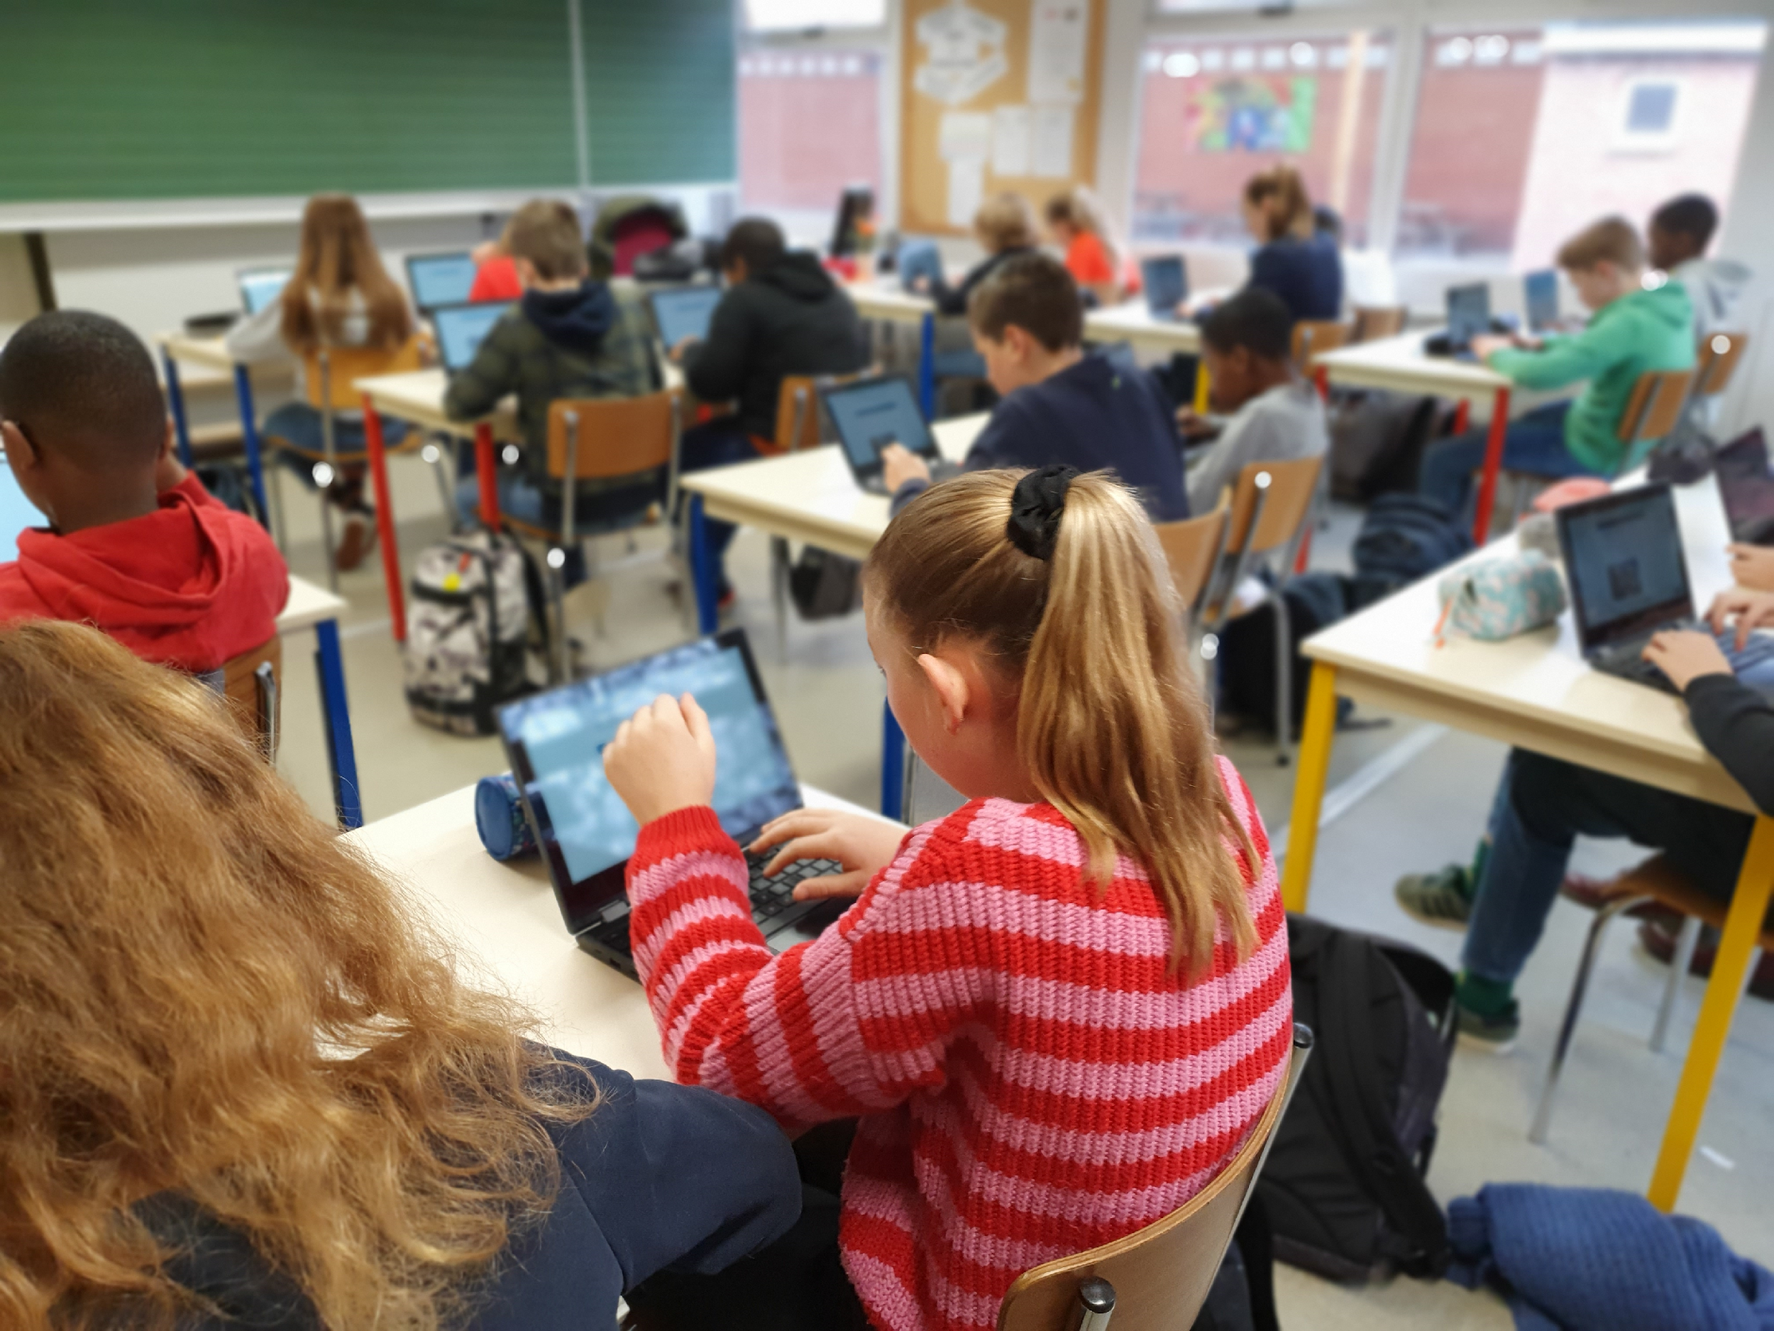
NIEUW op onze school? Leermaterialen
Hybride leren
Zelforganisatie
Leren op maat
Efficiënter gebruik lestijd/doelen digitale geletterdheid
Aangestuurd door school
CHROME- en gewone ‘BOOKS’
Kostenbeheersing
Thuis opladen-gaat hele dag mee
Robuust toestel-ook thuisgebruik mogelijk
Albert Einstein
Notes:
LN – enkel voor nieuwe instromers + zorg en intake - inschrijvingen

Slide 41
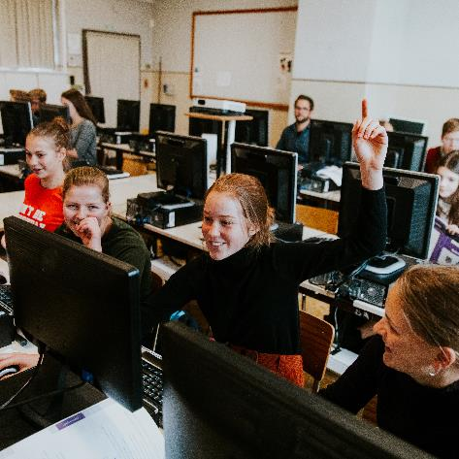
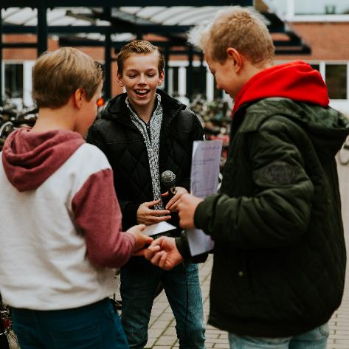
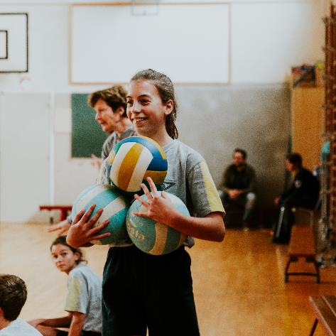
NIEUW op onze school? Zorg en begeleiding
Intakegesprek (indien gewenst)
Brede basiszorg (leren en leven)
Individueel: redelijke aanpassingen en maatregelen (waar nodig)
Compenserende software ALINEA
ZORG = leerling en ouders samen met vakleerkracht, klassenleraars, zorgleerkracht, directie, CLB, ondersteuners
Wie nog nooit een fout heeft gemaakt, heeft nooit iets nieuws geprobeerd.
Albert Einstein
Notes:
LN

Slide 42
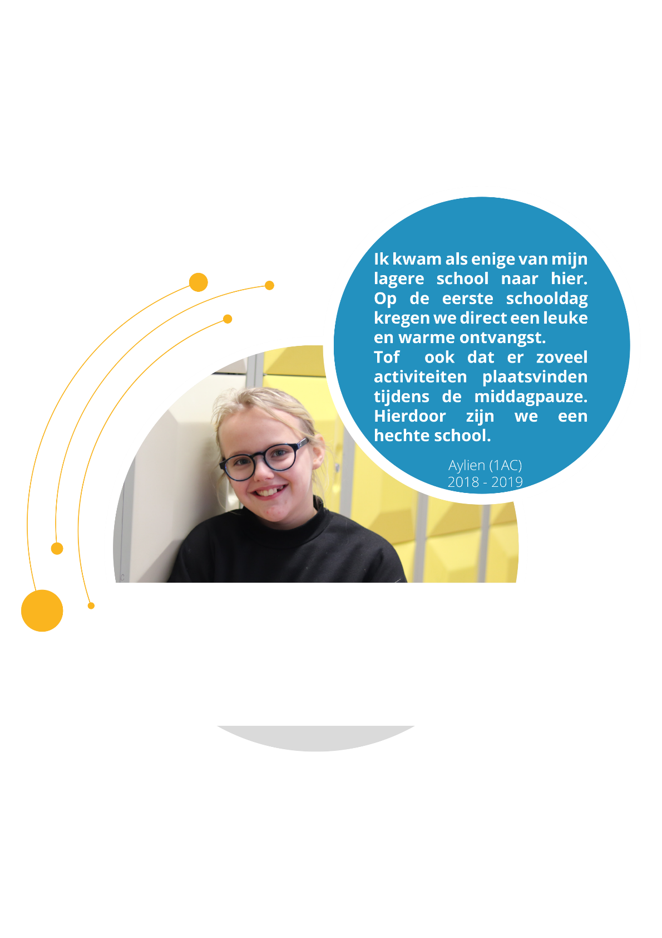
Hoe inschrijven?
Via website
(https://stjozefasoessen.be/
inschrijvingen-2022-2023/
Bevestiging inschrijving begin juli (nummer op de wachtlijst)
Geleid bezoek aan de school
Zat. 23 april (10.30 uur – 11.30 uur)
Albert Einstein
Notes:
LN

